Slide 1

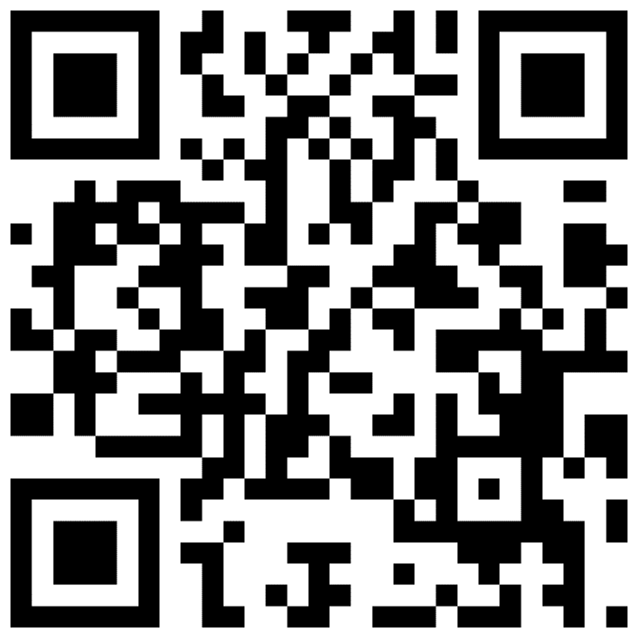
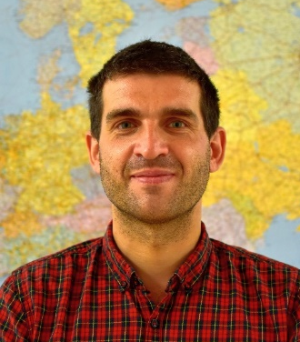
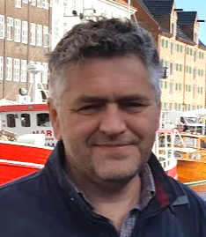
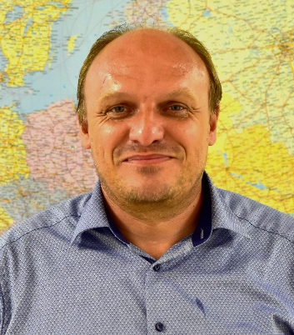
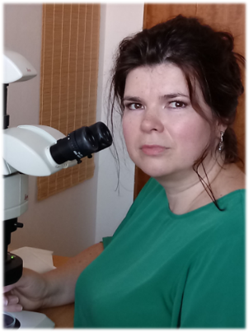
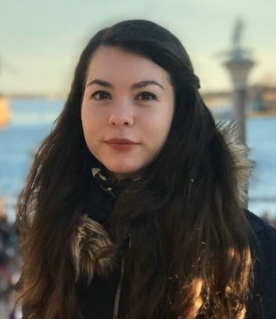
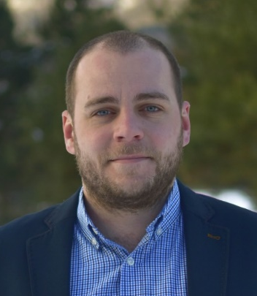
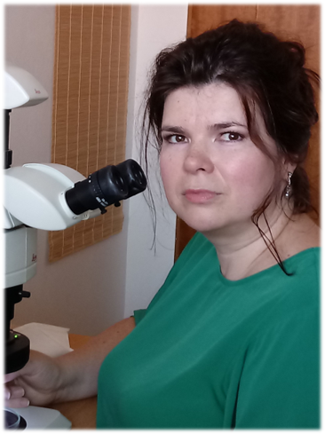
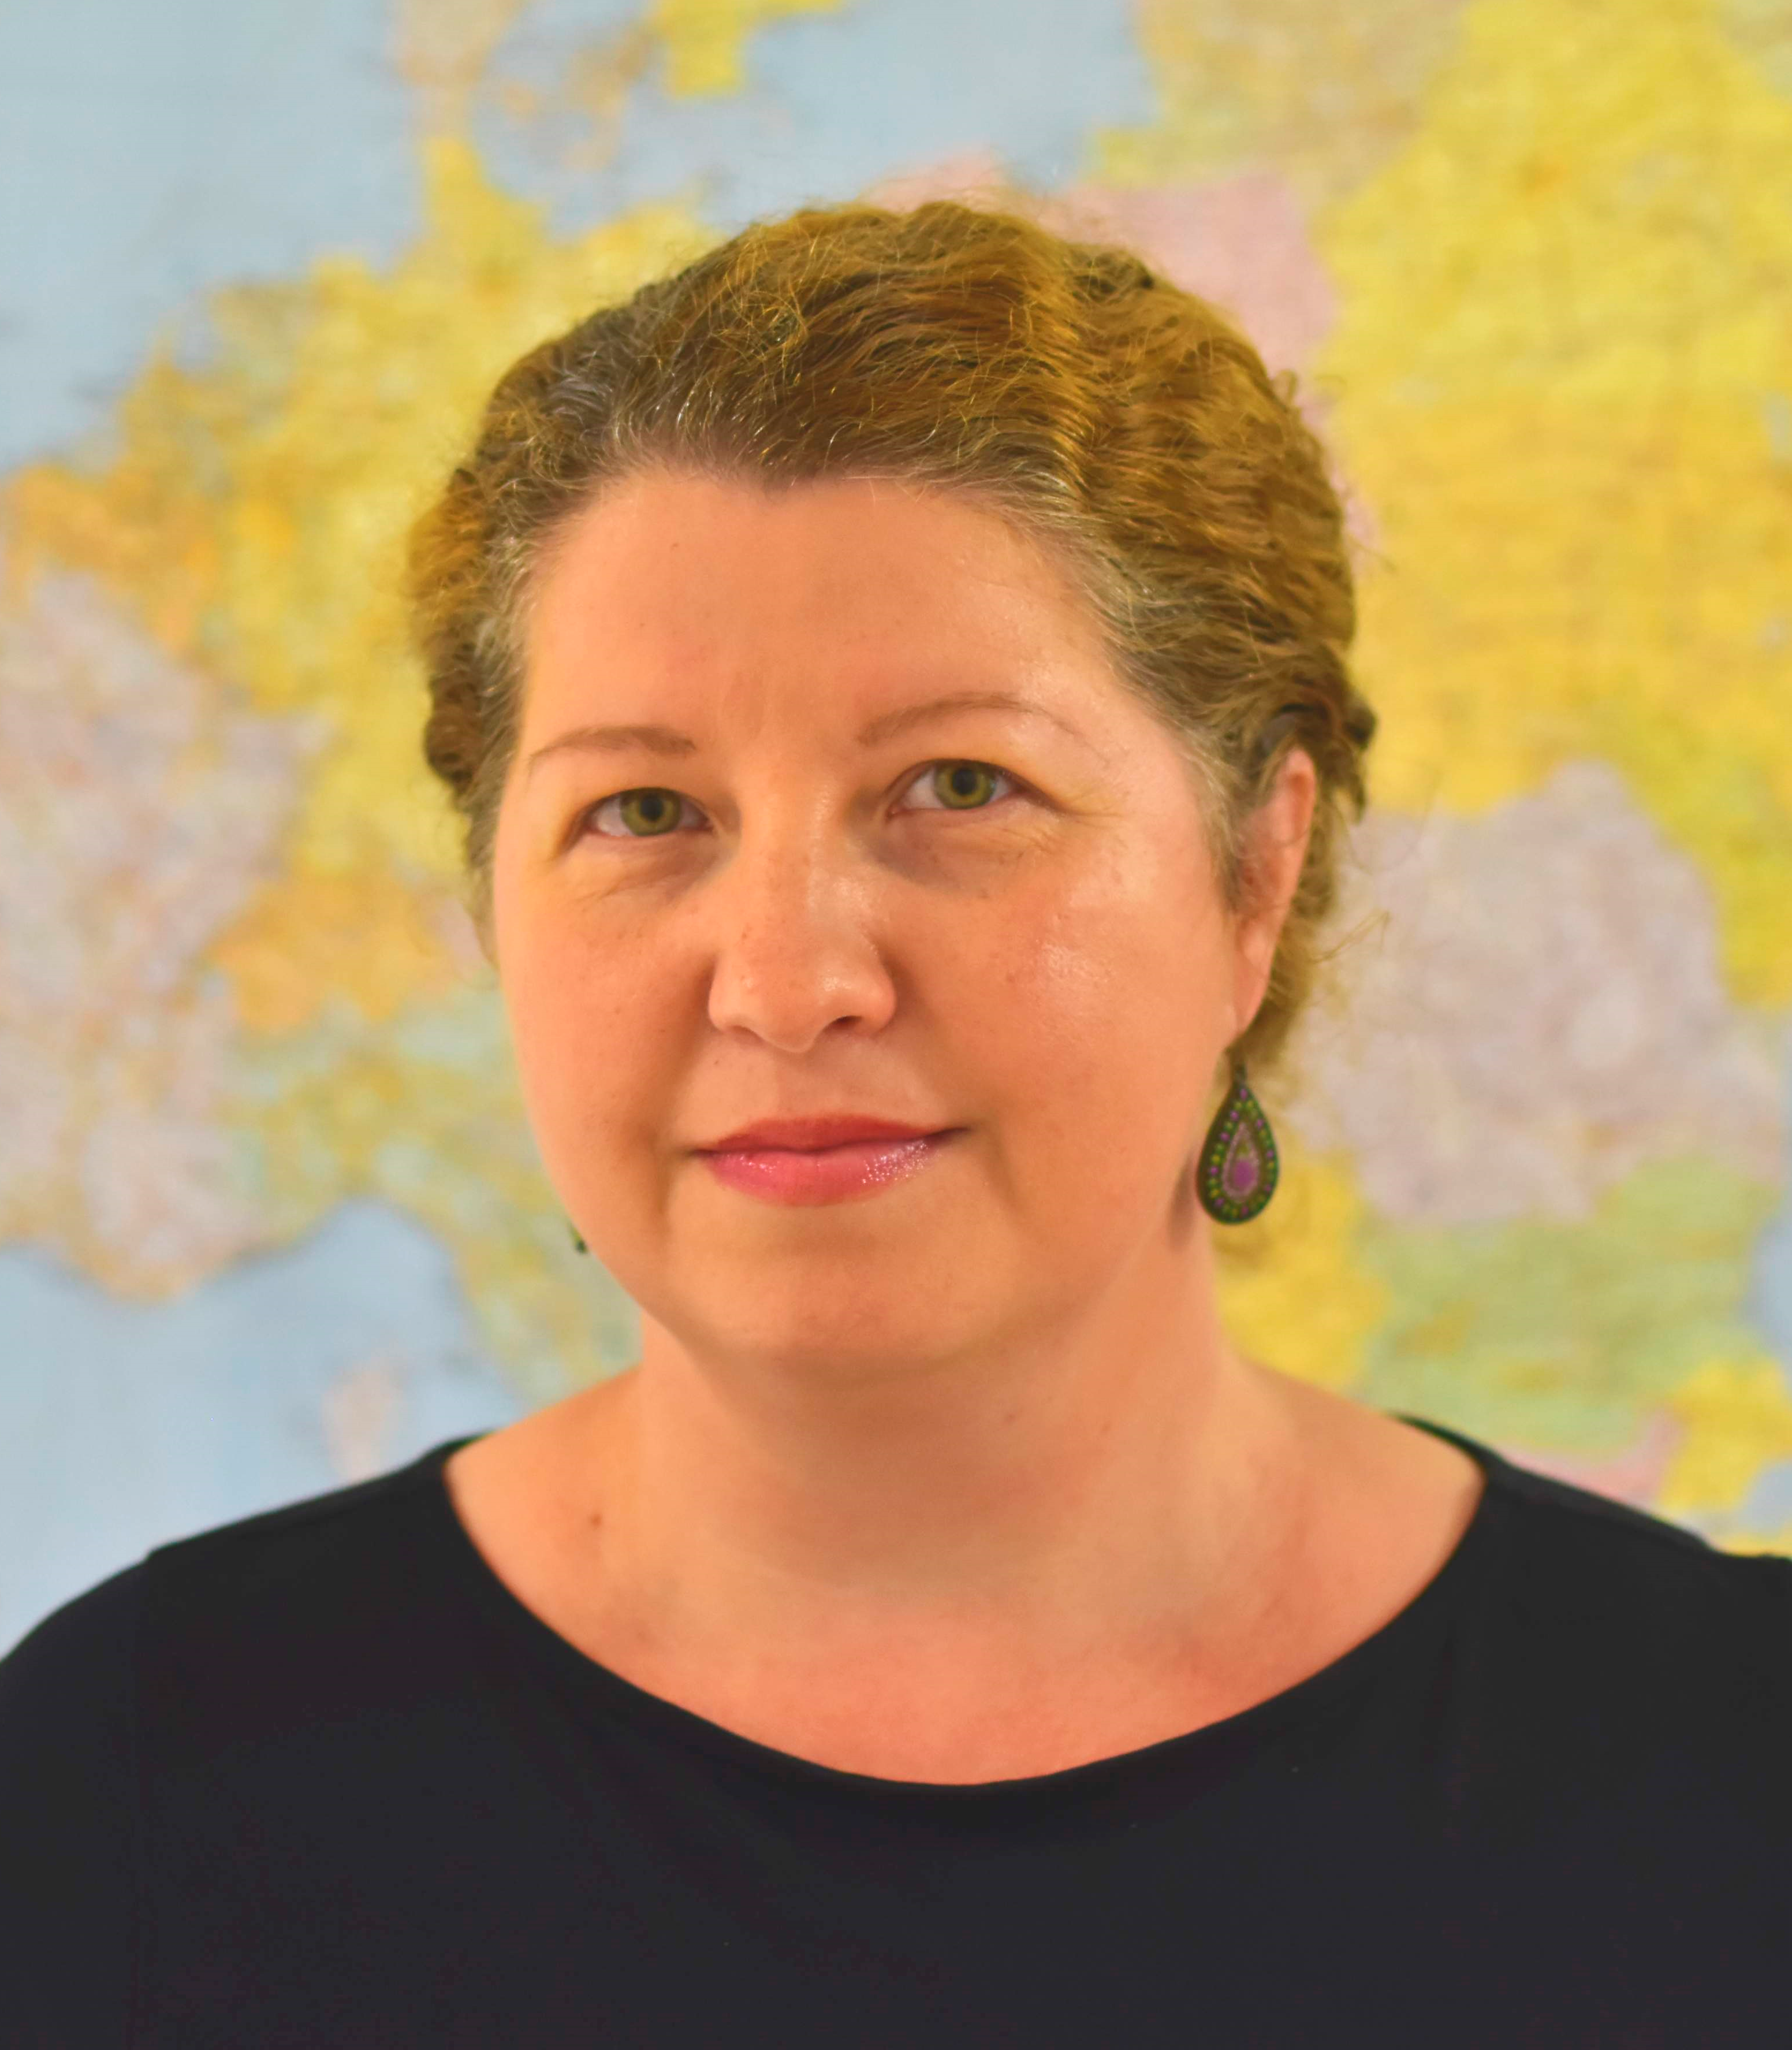
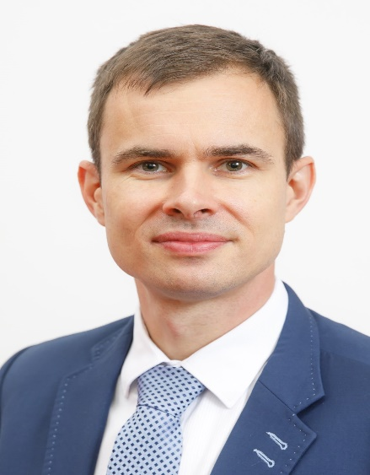
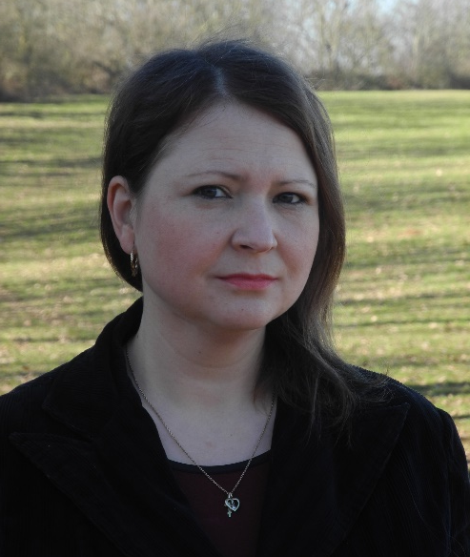
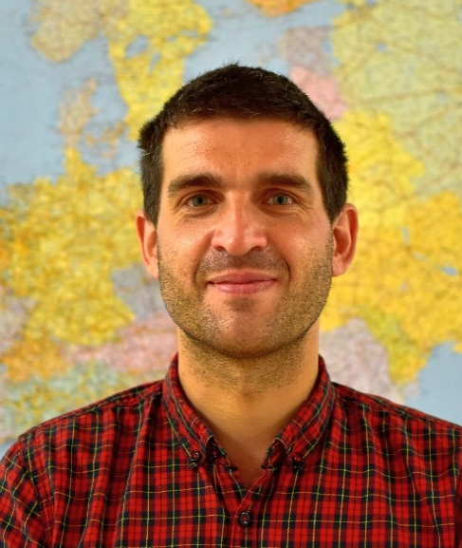
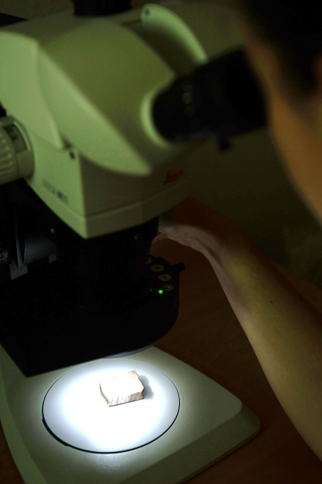
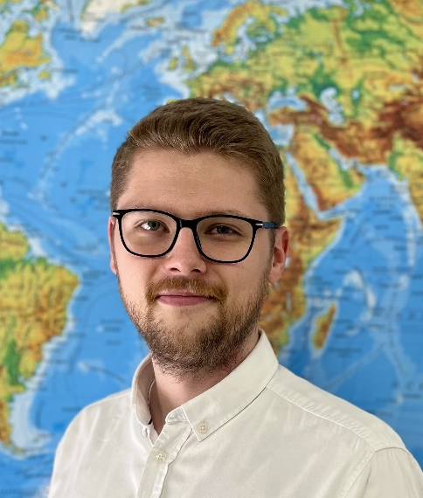
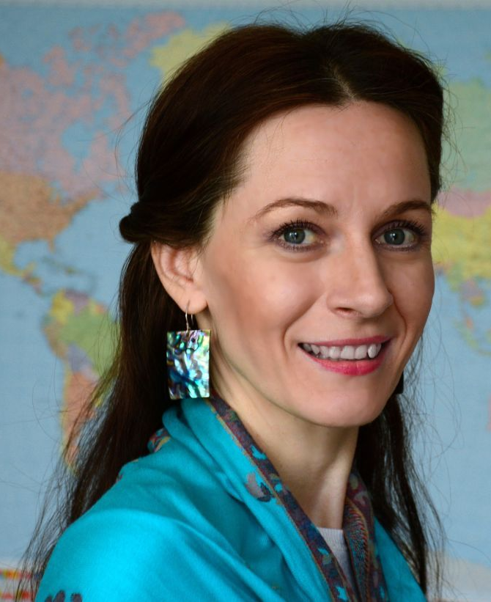
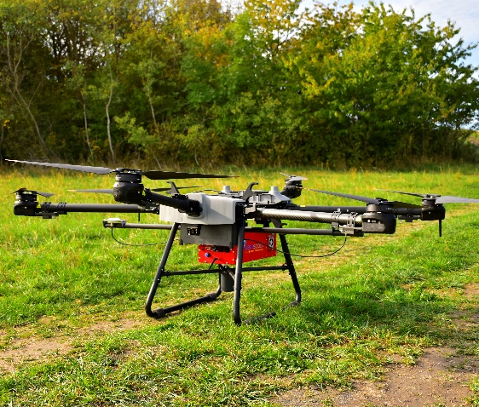
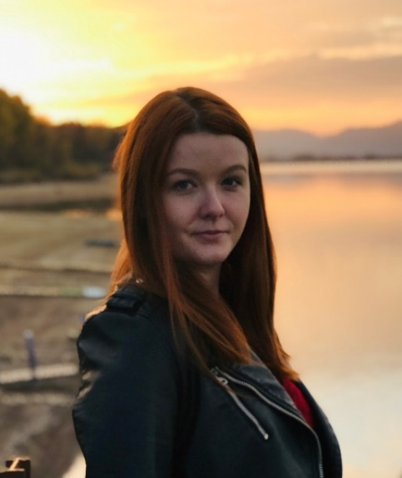

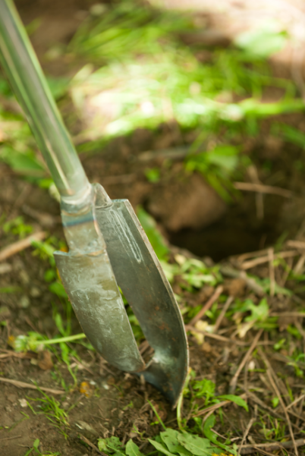
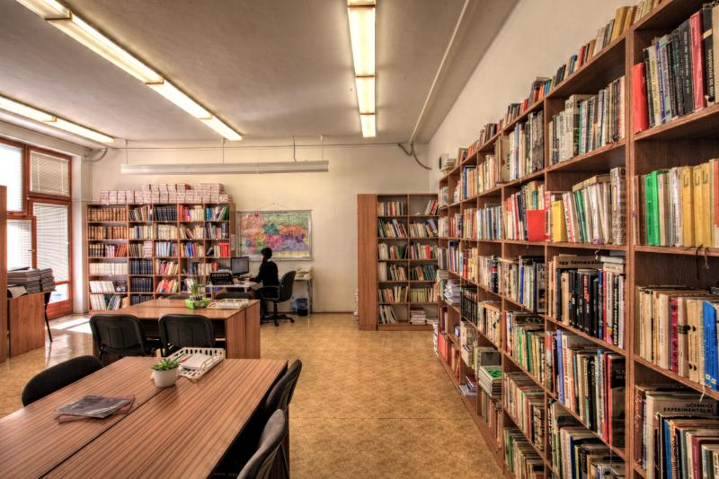
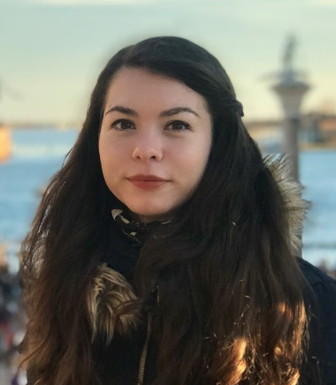
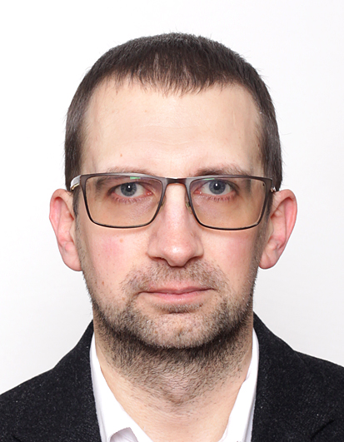
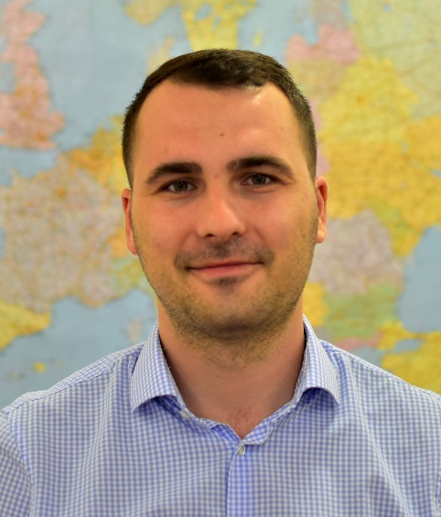
















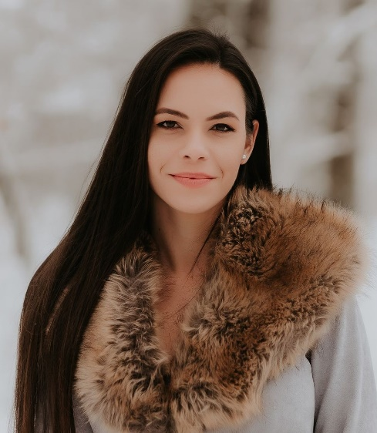
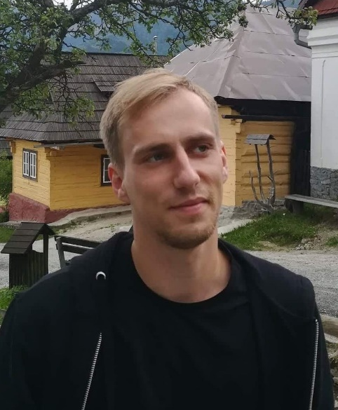





ZÁKLADNÉ INFORMÁCIE
Jesenná 5
040 01 Košice
Email: pf-sekretariat-uge@upjs.sk
Web: www.uge.science.upjs.sk
Organizačná štruktúra
Zamestnanci
Vedenie Ústavu geografie
Rada Ústavu geografie
Riaditeľ
doc. Mgr. Ladislav NOVOTNÝ, PhD.
Riaditeľ
Profesori:
doc. Ing. Katarína BÓNOVÁ, PhD.
Zástupkyňa pre vedecko-výskumnú činnosť
prof. Mgr. Jaroslav HOFIERKA, PhD.
doc. Mgr. Ladislav NOVOTNÝ, PhD.
Mgr. Marián KULLA, PhD.
Zástupca pre pedagogickú činnosť
jaroslav.hofierka@upjs.sk
tel.: 055 234 2459
miestnosť: SJ2O21
Zástupca
pre pedagogickú činnosť
Zástupkyňa
pre vedecko-výskumnú činnosť
Zástupkyňa
pre vonkajšie vzťahy
Tajomník
Mgr. Katarína ONAČILLOVÁ, PhD.
Zástupkyňa pre vonkajšie vzťahy
Mgr. Ján ŠAŠAK, PhD.
Tajomník
prof. Mgr. Jaroslav HOFIERKA, PhD.
Prorektor pre kvalitu vzdelávania
Docenti a univerzitní docenti:
Mgr. Marián KULLA, PhD.
doc. Ing. Katarína BÓNOVÁ, PhD.
Mgr. Katarína ONAČILLOVÁ, PhD.
Mgr. Ján ŠAŠAK, PhD.
RNDr. Janetta NESTOROVÁ-DICKÁ, PhD.
Vedúca Oddelenia humánnej a regionálnej geografie
doc. Ing. Katarína BÓNOVÁ, PhD.
Oddelenie humánnej a
regionálnej geografie
Oddelenie fyzickej
geografie a geológie
Oddelenie geoinformatiky a diaľkového prieskumu Zeme
RNDr. Alena GESSERT, PhD.
Vedúca Oddelenia fyzickej geografie a geológie
katarina.bonova@upjs.sk
tel.: 055 234 2587
miestnosť: SJ2O79
doc. Mgr. Michal GALLAY, PhD.
Vedúci Oddelenia geoinformatiky
a diaľkového prieskumu Zeme
Stručne o histórii
RNDr. Janetta NESTOROVÁ-DICKÁ,
PhD., univer. docent
Ústav geografie vznikol na PF UPJŠ v Košiciach v roku 1998 ako Katedra geografie.
Jej zakladateľom a prvým vedúcim bol doc. RNDr. Zdenko Hochmuth, CSc. V prvých rokoch sa Katedra geografie profilovala ako pracovisko zamerané na prípravu učiteľov geografie, na ktorom sa poskytoval študijný program učiteľstva všeobecnovzdelávacích predmetov v kombinácii s matematikou a fyzikou, postupne pribudli aj ďalšie kombinácie s biológiou, chémiou a informatikou). Vo vedecko-výskumnej oblasti bolo ťažisko výskumu v tomto období orientované na oblasť fyzickej geografie (geomorfológia, karsológia, hydrológia, kvartérna geológia, pedológia),
čo odzrkadľovalo profiláciu niektorých zamestnancov (doc. RNDr. Zdenko Hochmuth, CSc., prof. RNDr. Ján Košťálik, DrSc., RNDr. Dušan Barabas, CSc.).
V roku 2004 sa Katedra geografie transformovala na Ústav geografie. Výrazne sa personálne posilnil hlavne o odborníkov na oblasť humánnej a regionálnej geografie. Ústav geografie od roku 2005 rozšíril ponuku študijných programov aj o jednoodborové štúdium geografie.
Dôležitú úlohu pri rozvíjaní pracoviska zohral v tomto období prof. RNDr. Peter Spišiak, CSc. Výskumné aktivity sa postupne rozšírili aj na oblasť humánnej a regionálnej geografie – štúdium transformácie a štruktúry mesta, rurálnych a suburbánnych štruktúr a problematika migrácie obyvateľstva.
Ďalším impulzom pre rozvoj Ústavu geografie bolo získavanie finančných prostriedkov z národných a medzinárodných grantových schém spolufinancovaných Európskou úniou. Tak sa podarilo vybudovať špecializované laboratória. Od roku 2012 pôsobí
na Ústave geografie prof. Mgr. Jaroslav Hofierka, PhD., čo sa odzrkadlilo aj
vo vedecko-výskumnej oblasti a orientácii na oblasť geoinformatiky. Od roku 2013
sa stal riaditeľom Ústavu geografie. Prirodzeným vývojom došlo v roku 2013 k reorganizácii vnútornej štruktúry, ktorá reflektuje vedecko-výskumnú profiláciu pracovníkov. Vznikli tri oddelenia – Oddelenie fyzickej geografie, Oddelenie humánnej a regionálnej geografie a Oddelenie geoinformatiky.
janetta.dicka@upjs.sk
tel.: 055 234 2255
miestnosť: SJ2O78
doc. Mgr. Michal GALLAY, PhD.
michal.gallay@upjs.sk
tel.: 055 234 2453
miestnosť: SJ2O16
Štúdium
RNDr. Alena GESSERT, PhD.,
univer. docent
V súčasnosti Ústav geografie poskytuje študijné programy:
alena.gessert@upjs.sk
tel.: 055 234 2422
miestnosť: SJ2O80
Geografia
a geoinformatika
Bakalárske štúdium (Bc.)
Geografia
a geoinformatika
Magisterské štúdium (Mgr.)
Študijný program
42. Vedy o Zemi
Geografia – medziodborové štúdium
42. Vedy o Zemi
Geografia – učiteľstvo akademických predmetov
Študijný odbor
42. Vedy o Zemi
38. učiteľstvo a pedagogické vedy
doc. Mgr. Ladislav NOVOTNÝ, PhD.
Rigorózne konanie (RNDr.)
Doktorandské štúdium (PhD.)
ladislav.novotny@upjs.sk
tel.: 055 234 2591
miestnosť: SJ2O82A
Na Ústave geografie je možné absolvovať rigorózne konanie.
Úspešné absolvovanie vyžaduje (1.) odovzdanie a obhajobu
rigoróznej práce a (2.) úspešné zloženie rigoróznej skúšky.
Od roku 2017 je na Ústave geografie možné študovať doktorandský študijný program Geoinformatika a diaľkový prieskum Zeme.
Laboratóriá a knižnica
Vedecko-výskumní pracovníci:
Odborní asistenti:
Laboratórium geopriestorových technológií
Laboratórium optických metód
Vedúci laboratória: Mgr. Ján ŠAŠAK, PhD.
Vedúca laboratória: doc. Ing. Katarína BÓNOVÁ, PhD.
Mgr. Štefan GÁBOR, PhD.
RNDr. Stela CSACHOVÁ, PhD.
Vybavenie:
bezpilotné letecké zariadenie DJI Agras T30 s leteckým skenerom Riegl VUX-1 a hyperspektrálnou kamerou AisaKESTREL bezpilotné letecké zariadenie DJI Agras T30 s leteckým skenerom Riegl VUX-1 a hyperspektrálnou kamerou AisaKESTREL
pozemný laserový skener Riegl VZ-1000
a FARO Focus 3D
DJI PHANTOM 4 Mulitspectral, DJI PHANTOM
4 Pro a DJI Mavic 2 Dual Enterprise s termálnou
kamerou
- multispektrálna kamera Parrot Sequoia
- GNSS systém TOPCON HiPer HR
- Totálna stanica TOPCON GT
- nivelačný prístroj TOPCON SOKKIA DL-501
Vybavenie:
stereomikroskop Leica M80 s kamerovým zariadením
pre živé zobrazenie a s prstencovým LED osvetlením
optický mikroskop Leica DM 2 500 P s kamerovým zariadením pre živé zobrazenie s vysokým rozlíšením
zbierkový mineralogický
a petrografický materiál
stefan.gabor@upjs.sk
tel.: 055 234 2353
miestnosť: SJ2O75
stela.csachova@upjs.sk
tel.: 055 234 2582
miestnosť: SJ2O74
Laboratórium fyzickogeografického výskumu
Knižnica a mapový archív
Mgr. Michaela NOVÁKOVÁ, PhD.
Mgr. Marián KULLA, PhD.
Vedúca laboratória: RNDr. Alena GESSERT, PhD.
Vedúci knižnice: Mgr. Imrich SLÁDEK, PhD.
michaela.novakova@upjs.sk
tel.: 055 234 2459
miestnosť: SJ2O22
marian.kulla@upjs.sk
tel.: 055 234 2563
miestnosť: SJ2O81
Vybavenie:
- sitovací stroj FRITSH Analysette 3
- prietokové sondy Global Water FP 111
- dilatometer "TM 71„
- automatická meteostanica WH 1070 a Davis Vintage
- zrážkomer ECRN-100 high resolution
- výparometer FIEDLER
- pyranometer EKO Instruments
- dataloggery COMET na meranie teploty vzduchu
- analytická váha KERN
- sušička horninových vzoriek AGROLAB
súbor náradia pre geologický a pedologický
prieskum do hĺbky 7m
- titrimetrické sady
V knižnici sa nachádzajú významné slovenské geografické monografie, periodiká ako aj vybrané zahraničné tituly. Mapový archív obsahuje bohaté súbory máp najmä z územia Slovenska. Vlastná knižnica ústavu obsahuje viac ako 7 tis. publikačných jednotiek.
Lektor:
Mgr. Katarína ONAČILLOVÁ, PhD.
katarina.onacillova@upjs.sk
tel.: 055 234 2459
miestnosť: SJ2O22
ERASMUS +
Koordinátorka za Ústav geografie:
Mgr. Katarína ONAČILLOVÁ, PhD.
Spolupráca
Mgr. Imrich SLÁDEK, PhD.
Vynikajúcou príležitosťou zvyšovania pridanej hodnoty študenta je absolvovanie časti štúdia na zahraničnej univerzite. V súčasnosti sú našimi partnerskými univerzitami:
Ústav geografie má v súčasnosti rozvinutú partnerskú spoluprácu
s viacerými inštitúciami a orgánmi štátnej správy a samosprávy, ako aj súkromnými firmami.
imrich.sladek@upjs.sk
tel.: 055 234 2254
miestnosť: SJ2O77
Mgr. Loránt PREGI, PhD.
lorant.pregi@upjs.sk
tel.: 055 234 2353
miestnosť: SJ2O75
Ostravská univerzita
Česká republika
Palackého univerzita,
Olomouc
Česká republika
Univerzita Karlova
v Prahe,
Česká republika
Technická univerzita
v Liberci,
Česká republika
Poludníková 3/1453, 040 12 Košice
Sekretárka:
Mgr. Ján ŠAŠAK, PhD.
Jihočeská univerzita
v Českých Budějovicích
Česká republika
National & Kapodistrian University of Athens
Grécko
Uniwersytet Poznanski Adama Mickiewicza
Poľsko
Uniwersytet Jagielloński Kraków, Poľsko
Kapitulská 12, 974 01 Banská Bystrica
Mgr. Simona JUHÁROVÁ
jan.sasak@upjs.sk
tel.: 055 234 2459
miestnosť: SJ2O22
Uniwersytet Mikołaja Kopernika w Toruniu Poľsko
Uniwersytet Marii Curie-Skłodowskiej, Lublin, Poľsko
Universität zu Köln, Nemecko
Eötvös Loránd Egyetem
Budapešť, Maďarsko
simona.juharova@upjs.sk
tel.: 055 234 2590
miestnosť: SJ2O82
Mgr. Jozef ŠUPINSKÝ, PhD.
Námestie Maratónu mieru 1, 042 66 Košice
jozef.supinsky@upjs.sk
tel.: 055 234 2254
miestnosť: SJ2O77
Universitat de Girona,
Španielsko
Kocaeli University, Turecko
Universitá degli Studi di Cagliari
Taliansko
Universidade de Lisboa
Portugalsko
Tr. SNP 39, 040 11 Košice

